Slide 1
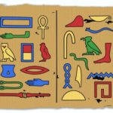
العصور التأريخية
أولا: الكتابة
ثانيا: العصر البرونزي
ثالثا: العصر الحديدي
رابعا: التقويم التاريخي
خامسا: الحقب الزمنية

Slide 2
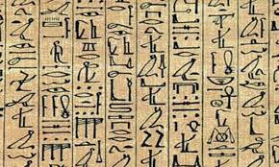
بدأت العصور التأريخية منذ اختراع الكتابة ، أصبح الانسان يدون أخباره بالنقوش والرسوم والرموز.
الكتابة: هي تدوين اخبار الانسان من خلال النقوش والرموز والرسومات حيث عرفنا منها تاريخ تطور الجماعات.
باختراع الكتابة انتهت العصور ما قبل التاريخ وبدأت العصور التاريخية التي تشتمل على عصرين هما:
العصر البرونزي
العصر الحديدي

Slide 3
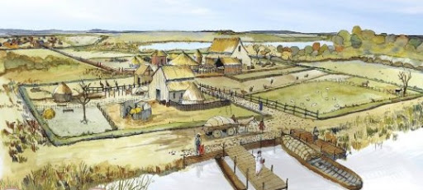
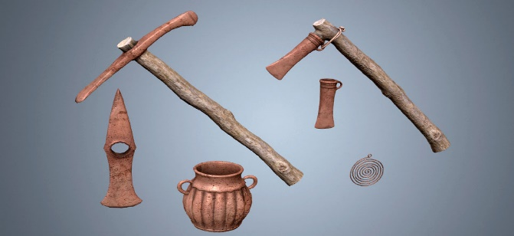

العصورالتأريخية
العصر البرونزي :
هو العصر الذي استخدم فيه الانسان معدن البرونز، وتميز هذا العصر بعدة مظاهر:
اختراع معدن البرونز
ظهور الري المنظم
ظهور دول المدن ( مدن ذات نظام سياسي مستقل)
ما هو معدن البرونز؟
هو مزيج من معدن النحاس و القصدير

Slide 4
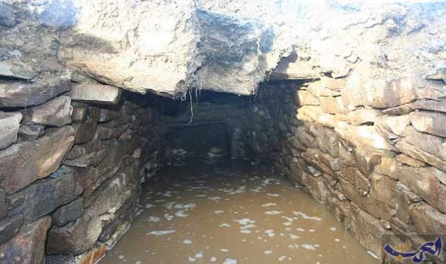
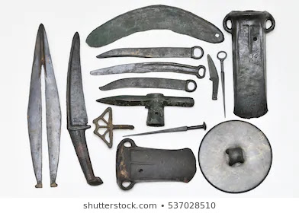
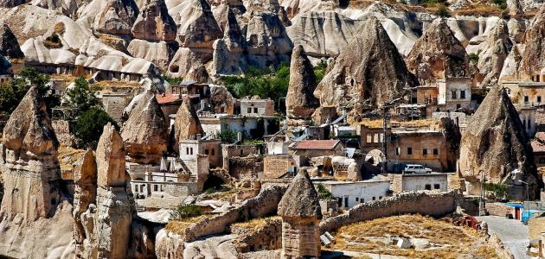
العصورالتأريخية
العصر الحديدي :
هو العصر الذي استخدم فيه الانسان معدن الحديد ، وتميز هذا العصر بعدة مظاهر:
اكتشاف معدن الحديد في صناعاتهم
حفر الآبار المائية لجمع المياه
تحول دول المدن إلى ممالك ( مملكة عمون ومؤاب )
فكر:
ما دلالة الري المنظم وحفر الآبار في العصور التاريخية؟
يدل على تطور الزراعة في تلك العصور.

Slide 5
الحقب الزمنية
قسم المؤرخون العصور التاريخية إلى حقب زمنية :
ماذا توافق السنة الأولى للهجرة ميلاديا؟
يوافق السنة الأولى للهجرة ميلاديا السنة 622 م.
الحقب الزمنية
الهجري
هـ
الميلادي
م
قبل الميلاد
ق.م

Slide 6
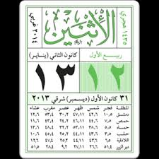
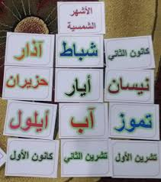
التقويم التأريخي
التقويم الميلادي :
يعد مولد سيدنا عيسى عليه السلام بداية التأريخ الميلادي.
يرتبط التأريخ الميلادي بالأشهر الشمسية التي أولها (كانون الثاني) وآخرها (كانون الاول)
وتحدد بالتقويم الميلادي مواقيت أعياد الميلاد.
اذكر الأشهر الميلادية

Slide 7
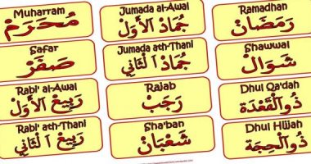
التقويم التأريخي
التقويم الهجري :
تعد هجرة سيدنا محمد عليه الصلاة والسلام من مكة إلى المدينة المنورة بداية التأريخ الهجري.
يرتبط التأريخ الهجري بالأشهر القمرية التي أولها ( محرم ) وآخرها ( ذي الحجة )
وتحدد بالتقويم الهجري مواقيت الصوم والحج وعيديهما ( الفطر والأضحى ).
اذكر الأشهر الهجرية

